Slide 1
반복 표본에서의 변이 - 표집분포

Slide 2
서론
추론(inference)은 특정한 표본 관측값으로부터 모집단의 일반적인 경우를 유추할 수 있게 한다.
  표본추출에 의해 얻어진 표본이 모집단 전체의 특성을 어느 정도 가지고 있을 것이라고 생각하기 때문
일반적으로 모집단에서 비율, 평균, 표준편차, 등 수치적인 특성에 관심 있는 경우가 많음

Slide 3
모수와 통계량
모집단의 수치적 특성을 모수(parameter)라 한다.
  모수의 참값은 미지의 상수
  이 값은 모집단을 전부 조사했을 때만 알 수 있다.
  모집단을 전부 조사할 수 없는 경우 통계적 추론의 역할이 필요
모집단으로부터 표본만이 이용 가능할 때, 모수의 추론은 표본에서 계산되는 양에 의존
이렇게 표본에 기초한 양을 통계량(statistic)이라 한다.
  통계량은 표본 관측값들에 대한 함수이다.

Slide 4
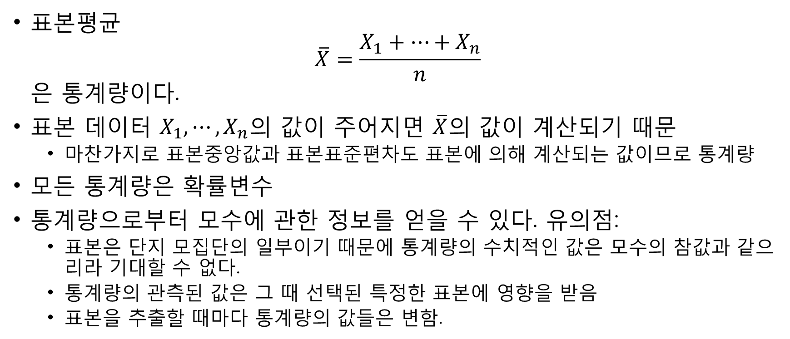
표본평균
표본평균
$\overline{X}=\frac{X_{1}+⋯+X_{n}}{n}$
은 통계량이다.
표본 데이터 $X_{1},⋯,X_{n}$의 값이 주어지면 $\overline{X}$의 값이 계산되기 때문
  마찬가지로 표본중앙값과 표본표준편차도 표본에 의해 계산되는 값이므로 통계량
모든 통계량은 확률변수
통계량으로부터 모수에 관한 정보를 얻을 수 있다. 유의점:
  표본은 단지 모집단의 일부이기 때문에 통계량의 수치적인 값은 모수의 참값과 같으리라 기대할 수 없다.
  통계량의 관측된 값은 그 때 선택된 특정한 표본에 영향을 받음
  표본을 추출할 때마다 통계량의 값들은 변함.

Slide 5
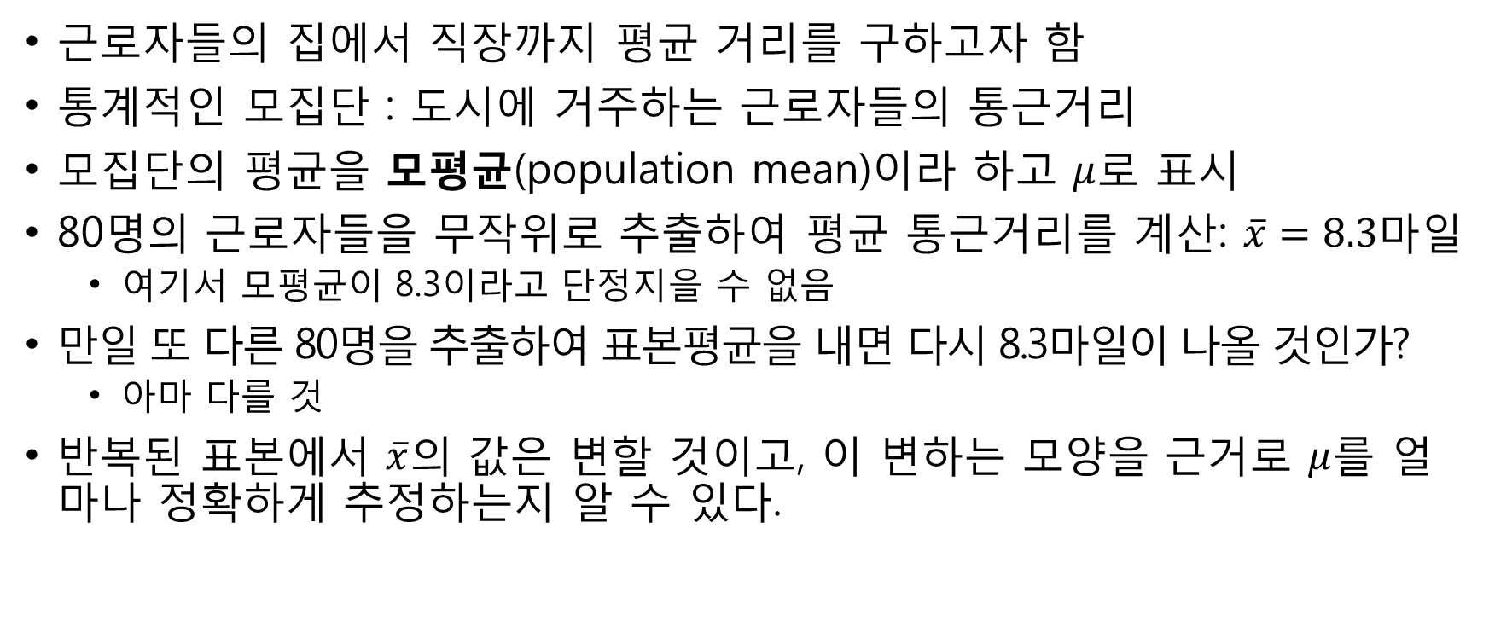
예 : 표본평균
근로자들의 집에서 직장까지 평균 거리를 구하고자 함
통계적인 모집단 : 도시에 거주하는 근로자들의 통근거리
모집단의 평균을 모평균(population mean)이라 하고 $μ$로 표시
80명의 근로자들을 무작위로 추출하여 평균 통근거리를 계산: $\overline{x}=8.3$마일
  여기서 모평균이 8.3이라고 단정지을 수 없음
만일 또 다른 80명을 추출하여 표본평균을 내면 다시 8.3마일이 나올 것인가?
  아마 다를 것
반복된 표본에서 $\overline{x}의$ 값은 변할 것이고, 이 변하는 모양을 근거로 $μ$를 얼마나 정확하게 추정하는지 알 수 있다.

Slide 6
통계량의 표집분포
표본평균 또는 통계량은 표본추출이 반복될 때마다 달라진다.
통계량은 그 자체가 확률변수이고 확률분포를 가짐
  반복된 표본추출에서 통계량의 변동은 이 확률분포에 의해 설명됨
표집분포(sampling distribution) : 통계량의 확률분포
표집분포는 모집단의 분포와 표본의 크기에 의해 결정됨

Slide 7
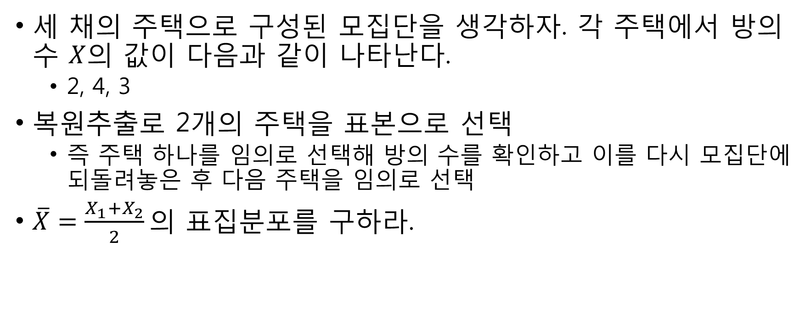
예제 : 표집분포
세 채의 주택으로 구성된 모집단을 생각하자. 각 주택에서 방의 수 $X$의 값이 다음과 같이 나타난다.
  2, 4, 3
복원추출로 2개의 주택을 표본으로 선택
  즉 주택 하나를 임의로 선택해 방의 수를 확인하고 이를 다시 모집단에 되돌려놓은 후 다음 주택을 임의로 선택
$\overline{X}=\frac{X_{1}+X_{2}}{2}의$ 표집분포를 구하라.

Slide 8


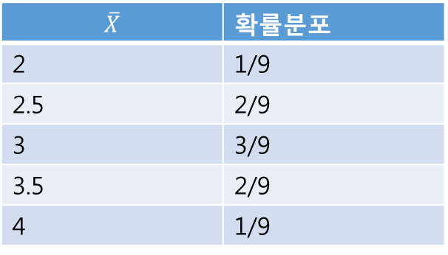
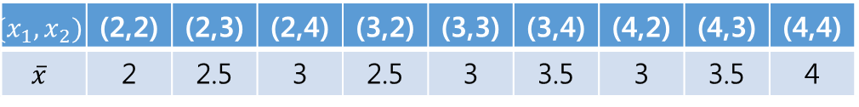
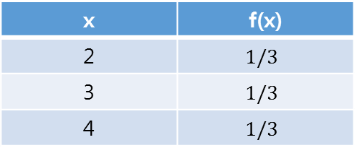
예제: 표집분포(2)
모집단 분포
크기가 2인 가능한 표본 $(x_{1},x_{2})와$ 이에 대응하는 $\overline{X}의$ 값:
$\overline{X}의 확$률분포
x | f(x)
2 | $$1/3$$
3 | $$1/3$$
4 | $$1/3$$
$$\overline{X}$$ | 확률분포
2 | 1/9
2.5 | 2/9
3 | 3/9
3.5 | 2/9
4 | 1/9
$$(x_{1},x_{2})$$ | (2,2) | (2,3) | (2,4) | (3,2) | (3,3) | (3,4) | (4,2) | (4,3) | (4,4)
$$\overline{x}$$ | 2 | 2.5 | 3 | 2.5 | 3 | 3.5 | 3 | 3.5 | 4

Slide 9
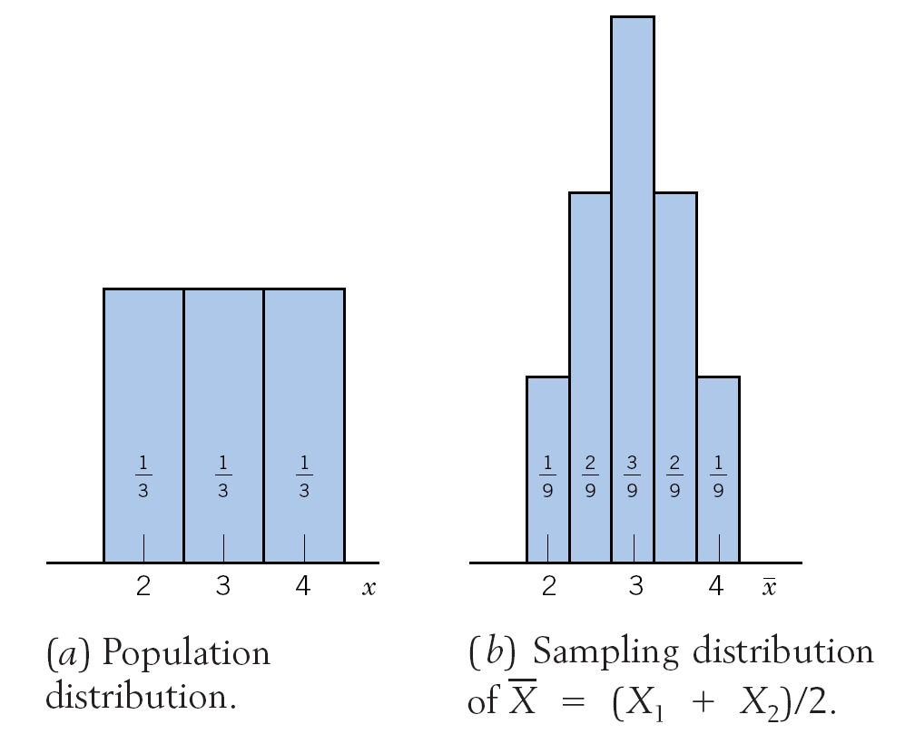
히스토그램

Slide 10
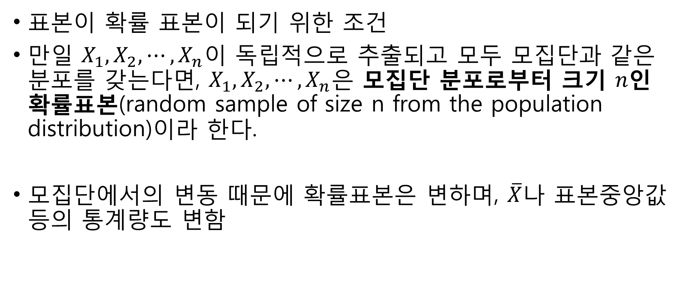
확률표본(random sample)
표본이 확률 표본이 되기 위한 조건
만일 $X_{1},X_{2},⋯,X_{n}$이 독립적으로 추출되고 모두 모집단과 같은 분포를 갖는다면, $X_{1},X_{2},⋯,X_{n}$은 모집단 분포로부터 크기 $n$인 확률표본(random sample of size n from the population distribution)이라 한다.
모집단에서의 변동 때문에 확률표본은 변하며, $\overline{X}나$ 표본중앙값 등의 통계량도 변함

Slide 11
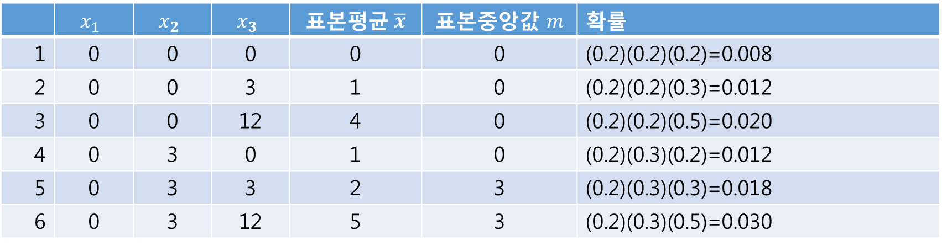

표본평균과 표본중앙값 각각의 표집분포
x | f(x)
0 | 0.2
3 | 0.3
12 | 0.5
모집단이 오른쪽 표로 주어졌을 때
  모평균 : 6.9
  모표준편차 : 27.09
$X_{1},X_{2},X_{3}$을 이 분포에서 추출한 표본크기 3인 확률표본이라 하자.
  모든 가능한 표본을 나열하고 확률을 결정하라.
 | $$x_{1}$$ | $$x_{2}$$ | $$x_{3}$$ | 표본평균$\overline{x}$ | 표본중앙값 $m$ | 확률
1 | 0 | 0 | 0 | 0 | 0 | (0.2)(0.2)(0.2)=0.008
2 | 0 | 0 | 3 | 1 | 0 | (0.2)(0.2)(0.3)=0.012
3 | 0 | 0 | 12 | 4 | 0 | (0.2)(0.2)(0.5)=0.020
4 | 0 | 3 | 0 | 1 | 0 | (0.2)(0.3)(0.2)=0.012
5 | 0 | 3 | 3 | 2 | 3 | (0.2)(0.3)(0.3)=0.018
6 | 0 | 3 | 12 | 5 | 3 | (0.2)(0.3)(0.5)=0.030

Slide 12
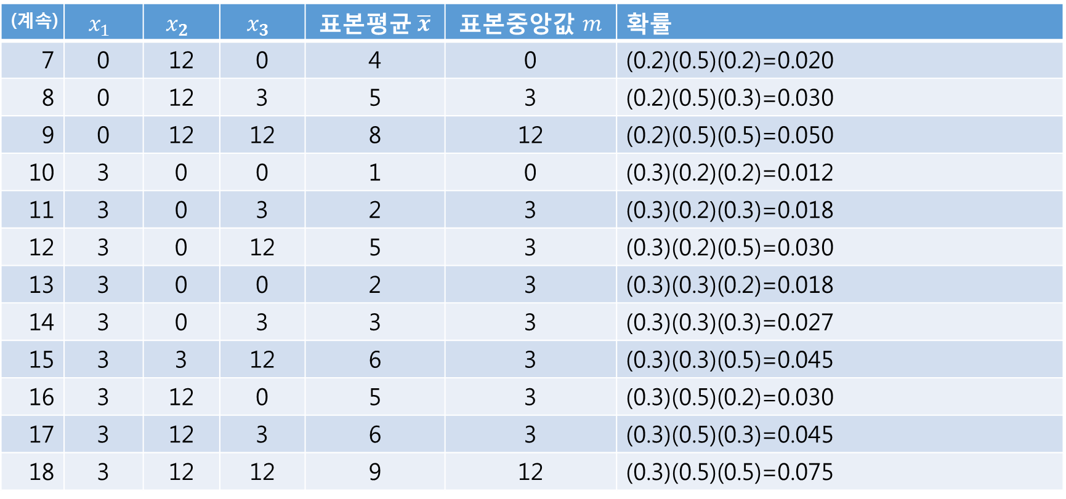
표본평균과 표본중앙값의 표집분포(2)
(계속) | $$x_{1}$$ | $$x_{2}$$ | $$x_{3}$$ | 표본평균$\overline{x}$ | 표본중앙값 $m$ | 확률
7 | 0 | 12 | 0 | 4 | 0 | (0.2)(0.5)(0.2)=0.020
8 | 0 | 12 | 3 | 5 | 3 | (0.2)(0.5)(0.3)=0.030
9 | 0 | 12 | 12 | 8 | 12 | (0.2)(0.5)(0.5)=0.050
10 | 3 | 0 | 0 | 1 | 0 | (0.3)(0.2)(0.2)=0.012
11 | 3 | 0 | 3 | 2 | 3 | (0.3)(0.2)(0.3)=0.018
12 | 3 | 0 | 12 | 5 | 3 | (0.3)(0.2)(0.5)=0.030
13 | 3 | 0 | 0 | 2 | 3 | (0.3)(0.3)(0.2)=0.018
14 | 3 | 0 | 3 | 3 | 3 | (0.3)(0.3)(0.3)=0.027
15 | 3 | 3 | 12 | 6 | 3 | (0.3)(0.3)(0.5)=0.045
16 | 3 | 12 | 0 | 5 | 3 | (0.3)(0.5)(0.2)=0.030
17 | 3 | 12 | 3 | 6 | 3 | (0.3)(0.5)(0.3)=0.045
18 | 3 | 12 | 12 | 9 | 12 | (0.3)(0.5)(0.5)=0.075

Slide 13
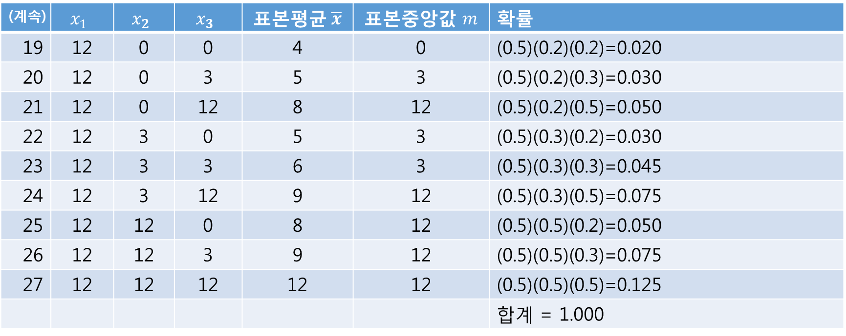
표본평균과 표본중앙값의 표집분포(3)
(계속) | $$x_{1}$$ | $$x_{2}$$ | $$x_{3}$$ | 표본평균$\overline{x}$ | 표본중앙값 $m$ | 확률
19 | 12 | 0 | 0 | 4 | 0 | (0.5)(0.2)(0.2)=0.020
20 | 12 | 0 | 3 | 5 | 3 | (0.5)(0.2)(0.3)=0.030
21 | 12 | 0 | 12 | 8 | 12 | (0.5)(0.2)(0.5)=0.050
22 | 12 | 3 | 0 | 5 | 3 | (0.5)(0.3)(0.2)=0.030
23 | 12 | 3 | 3 | 6 | 3 | (0.5)(0.3)(0.3)=0.045
24 | 12 | 3 | 12 | 9 | 12 | (0.5)(0.3)(0.5)=0.075
25 | 12 | 12 | 0 | 8 | 12 | (0.5)(0.5)(0.2)=0.050
26 | 12 | 12 | 3 | 9 | 12 | (0.5)(0.5)(0.3)=0.075
27 | 12 | 12 | 12 | 12 | 12 | (0.5)(0.5)(0.5)=0.125
 |  |  |  |  |  | 합계 = 1.000

Slide 14



표본평균 $\overline{X}$의 표집분포(4)
$E\left(\overline{X}\right)=\sum{\overline{x}f\left(\overline{x}\right)}=0\left(0.008\right)+1\left(0.036\right)+⋯+12\left(0.125\right)=6.9$
$\text{Var}\left(\overline{X}\right)=$ $\sum{{\overline{x}}^{2}f(\overline{x})}−{\left(\sum{\overline{x}}f\left(\overline{x}\right)\right)}^{2}=0^{2}\left(0.008\right)+⋯+{12}^{2}\left(0.125\right)−{6.9}^{2}=9.03=\frac{27.09}{3}=\frac{σ^{2}}{3}$
$$\overline{x}$$ | $f(\overline{x})$
0 | 0.008
1 | 0.036 = 0.012 + 0.012 + 0.012
2 | 0.054 = 0.018 + 0.018 + 0.018
3 | 0.027
4 | 0.060 = 0.020 + 0.020 + 0.020
5 | 0.180 = 0.030 + 0.030 + 0.030 + 0.030 + 0.030 + 0.030
6 | 0.135 = 0.045 + 0.045 + 0.045
8 | 0.150 = 0.050 + 0.050 + 0.050
9 | 0.225 = 0.075 + 0.075 + 0.075
12 | 0.125 = 0.125

Slide 15


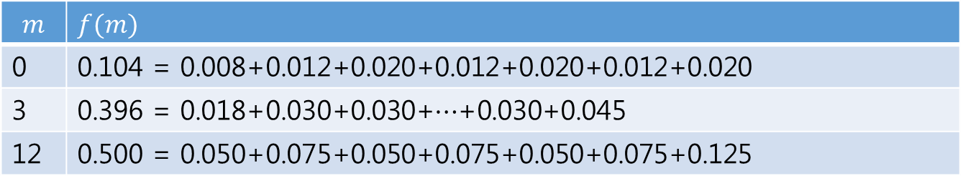
표본중앙값 $m$의 표집분포(5)
표본중앙값 분포의 평균
$=0\left(0.104\right)+3\left(0.396\right)+12\left(0.500\right)=7.188≠6.9=μ$
  모집단의 평균과 다르다.
표본중앙값 분포의 분산
$=0^{2}\left(0.104\right)+3^{2}\left(0.396\right)+{12}^{2}\left(0.500\right)−{\left(7.1888\right)}^{2}=23.897$
  모분산 27.09의 1/3이 아니다.
$$m$$ | $f(m)$
0 | 0.104 = 0.008+0.012+0.020+0.012+0.020+0.012+0.020
3 | 0.396 = 0.018+0.030+0.030+$⋯$+0.030+0.045
12 | 0.500 = 0.050+0.075+0.050+0.075+0.050+0.075+0.125

Slide 16
표집분포
일반적인 상황에서 표집분포를 구하는 방법
일단 모집단과 표본의 크기가 결정되면 다음 과정으로 표집분포를 구함
  크기가 n인 모든 가능한 표본을 나열
  각 표본에 대해 통계량의 값을 계산
  두 번째 단계에서 얻어진 통계량의 값 중에서 서로 다른 값들을 나열
    통계량의 값이 같은 표본들을 모두 찾아 해당하는 확률 계산
더 복잡한 경우는 수학적 방법을 이용하거나 컴퓨터를 이용하여 근사적인 표집분포를 구한다.

Slide 17
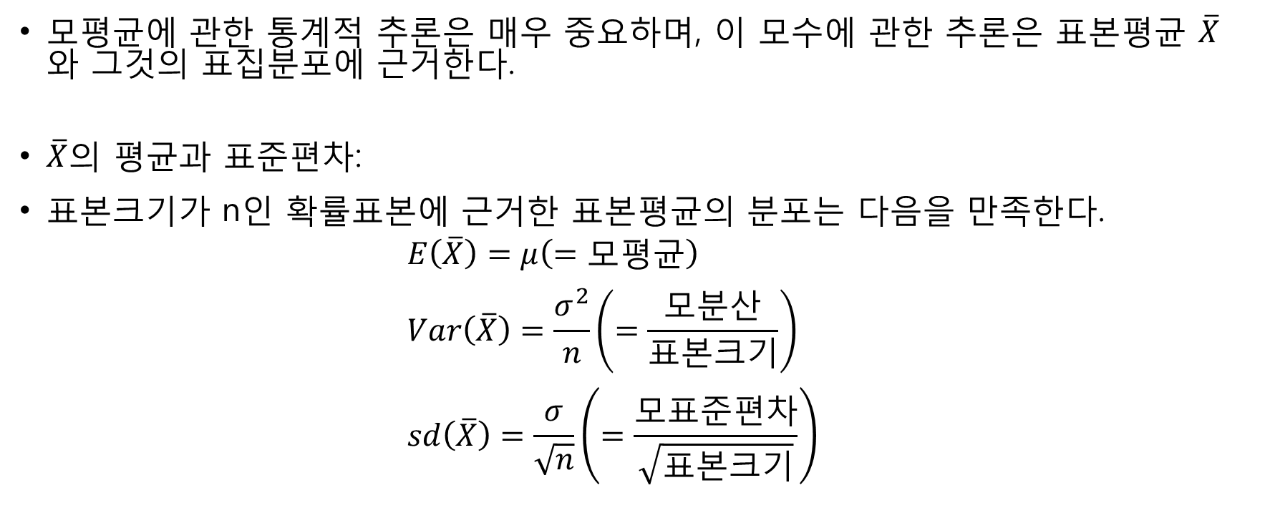
표본평균의 분포와 중심극한정리
모평균에 관한 통계적 추론은 매우 중요하며, 이 모수에 관한 추론은 표본평균 $\overline{X}와$ 그것의 표집분포에 근거한다.
$\overline{X}의$ 평균과 표준편차:
표본크기가 n인 확률표본에 근거한 표본평균의 분포는 다음을 만족한다.
$E\left(\overline{X}\right)=μ\left(=모\text{평균}\right)$
$Var\left(\overline{X}\right)=\frac{σ^{2}}{n}\left(=\frac{모분산}{표본크기}\right)$
$sd\left(\overline{X}\right)=\frac{σ}{\sqrt{n}}\left(=\frac{모표준편차}{\sqrt{표본크기}}\right)$

Slide 18
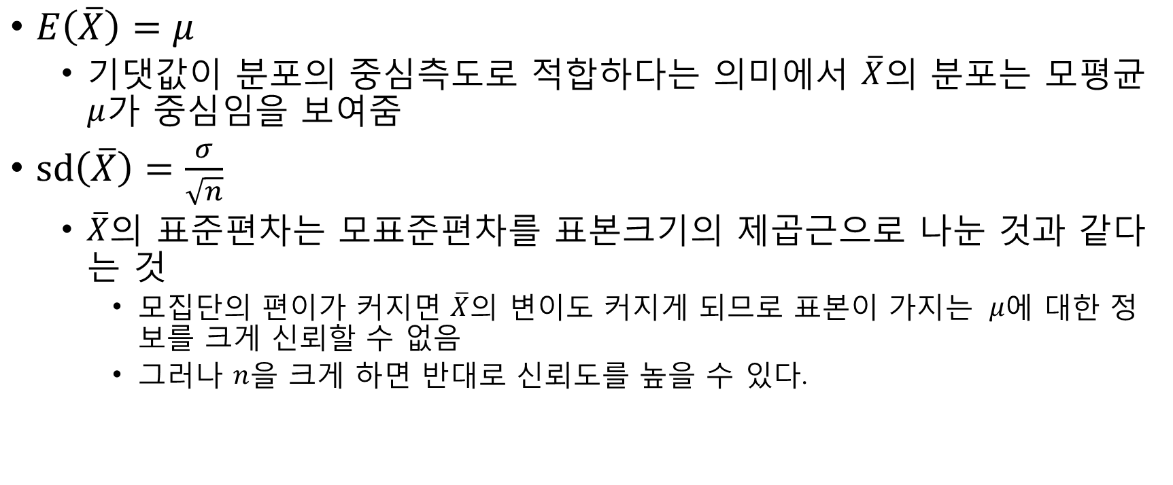
표본평균의 분포와 중심극한정리
$E\left(\overline{X}\right)=μ$
  기댓값이 분포의 중심측도로 적합하다는 의미에서 $\overline{X}$의 분포는 모평균 $μ$가 중심임을 보여줌
$\text{sd}\left(\overline{X}\right)=\frac{σ}{\sqrt{n}}$
  $\overline{X}의$ 표준편차는 모표준편차를 표본크기의 제곱근으로 나눈 것과 같다는 것
    모집단의 편이가 커지면 $\overline{X}의$ 변이도 커지게 되므로 표본이 가지는 $μ에$ 대한 정보를 크게 신뢰할 수 없음
    그러나 $n$을 크게 하면 반대로 신뢰도를 높을 수 있다.

Slide 19


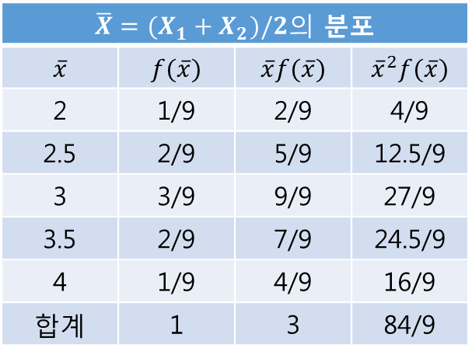
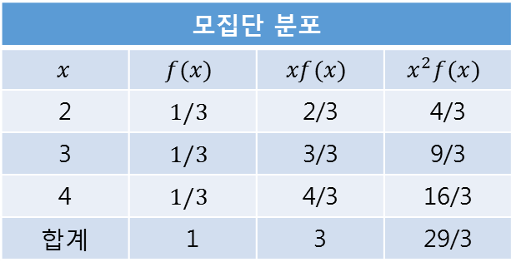
예제: $\overline{X}$의 표집분포의 평균과 분산
모집단 분포와 표집분포
$μ=E\left(\overline{X}\right)=3$
$σ^{2}=\frac{29}{3}−{\left(3\right)}^{2}=\frac{2}{3}$
$Var\left(\overline{X}\right)=\frac{84}{9}−3^{2}=\frac{1}{3}, ⇒sd(\overline{X}$)=$\frac{1}{\sqrt{3}}$
  이것은 $sd(\overline{X}$)=$\frac{σ}{\sqrt{n}}$ 과 일치
모집단 분포
$$x$$ | $$f(x)$$ | $$xf(x)$$ | $$x^{2}f(x)$$
2 | $$1/3$$ | 2/3 | 4/3
3 | $$1/3$$ | 3/3 | 9/3
4 | $$1/3$$ | 4/3 | 16/3
합계 | 1 | 3 | 29/3
$\overline{X}=(X_{1}+X_{2})/2의$ 분포
$$\overline{x}$$ | $$f(\overline{x})$$ | $$\overline{x}f(\overline{x})$$ | $${\overline{x}}^{2}f(\overline{x})$$
2 | 1/9 | 2/9 | 4/9
2.5 | 2/9 | 5/9 | 12.5/9
3 | 3/9 | 9/9 | 27/9
3.5 | 2/9 | 7/9 | 24.5/9
4 | 1/9 | 4/9 | 16/9
합계 | 1 | 3 | 84/9

Slide 20
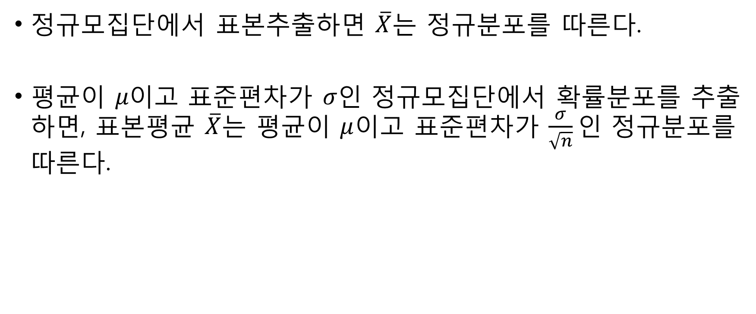
표집분포의 모양
정규모집단에서 표본추출하면 $\overline{X}$는 정규분포를 따른다.
평균이 $μ이$고 표준편차가 $σ인$ 정규모집단에서 확률분포를 추출하면, 표본평균 $\overline{X}$는 평균이 $μ$이고 표준편차가 $\frac{σ}{\sqrt{n}}인$ 정규분포를 따른다.

Slide 21
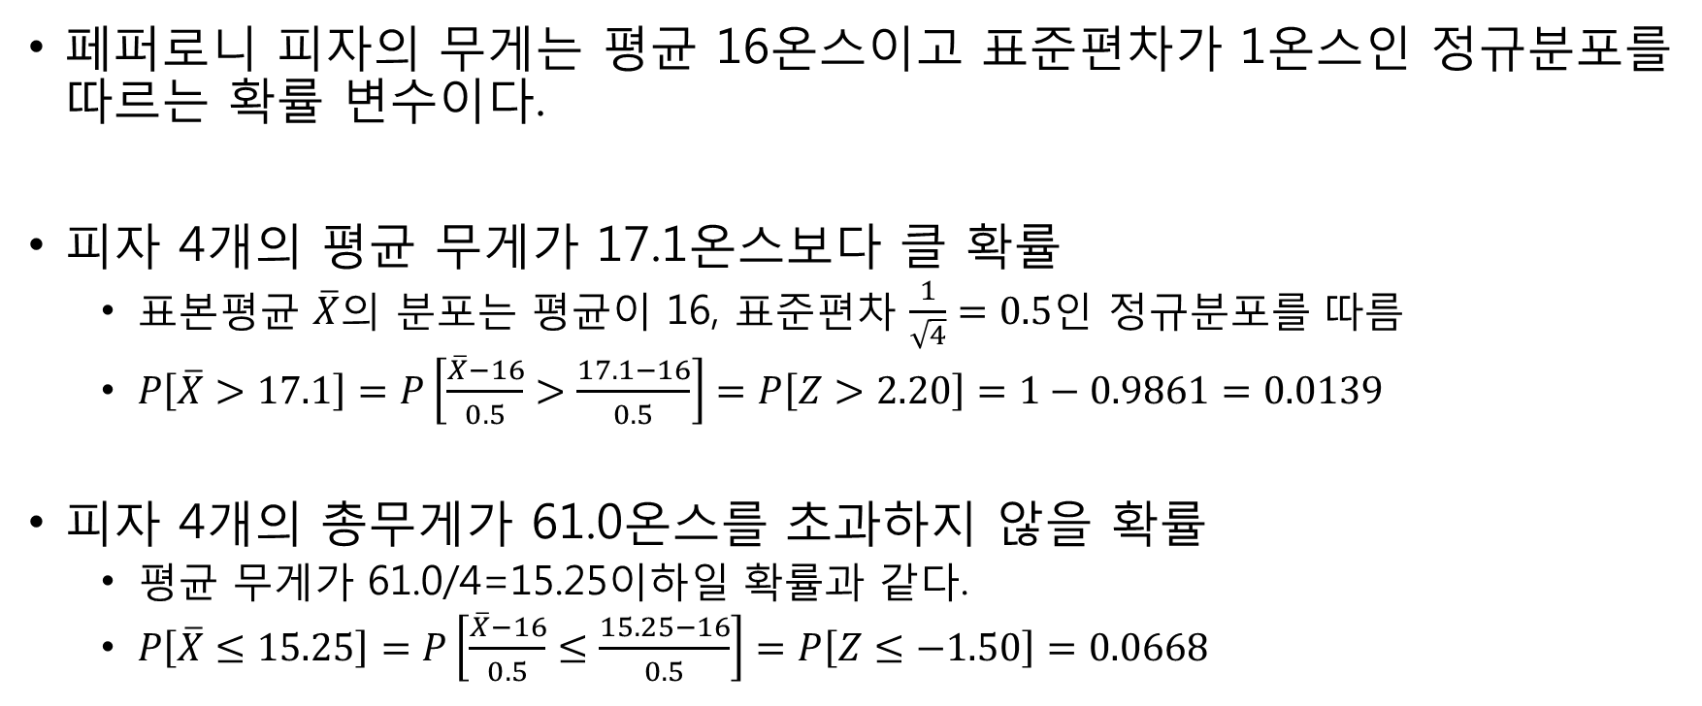
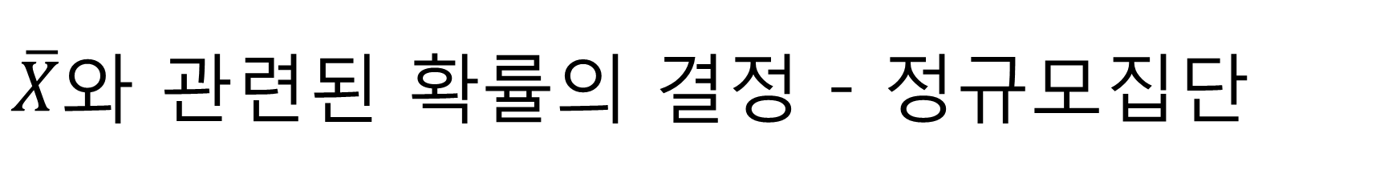
$\overline{X}와$ 관련된 확률의 결정 - 정규모집단
페퍼로니 피자의 무게는 평균 16온스이고 표준편차가 1온스인 정규분포를 따르는 확률 변수이다.
피자 4개의 평균 무게가 17.1온스보다 클 확률
  표본평균 $\overline{X}의$ 분포는 평균이 16, 표준편차 $\frac{1}{\sqrt{4}}=0.5인$ 정규분포를 따름
  $P\left[\overline{X}>17.1\right]=P\left[\frac{\overline{X}−16}{0.5}>\frac{17.1−16}{0.5}\right]=P\left[Z>2.20\right]=1−0.9861=0.0139$
피자 4개의 총무게가 61.0온스를 초과하지 않을 확률
  평균 무게가 61.0/4=15.25이하일 확률과 같다.
  $P\left[\overline{X}≤15.25\right]=P\left[\frac{\overline{X}−16}{0.5}≤\frac{15.25−16}{0.5}\right]=P\left[Z≤−1.50\right]=0.0668$

Slide 22
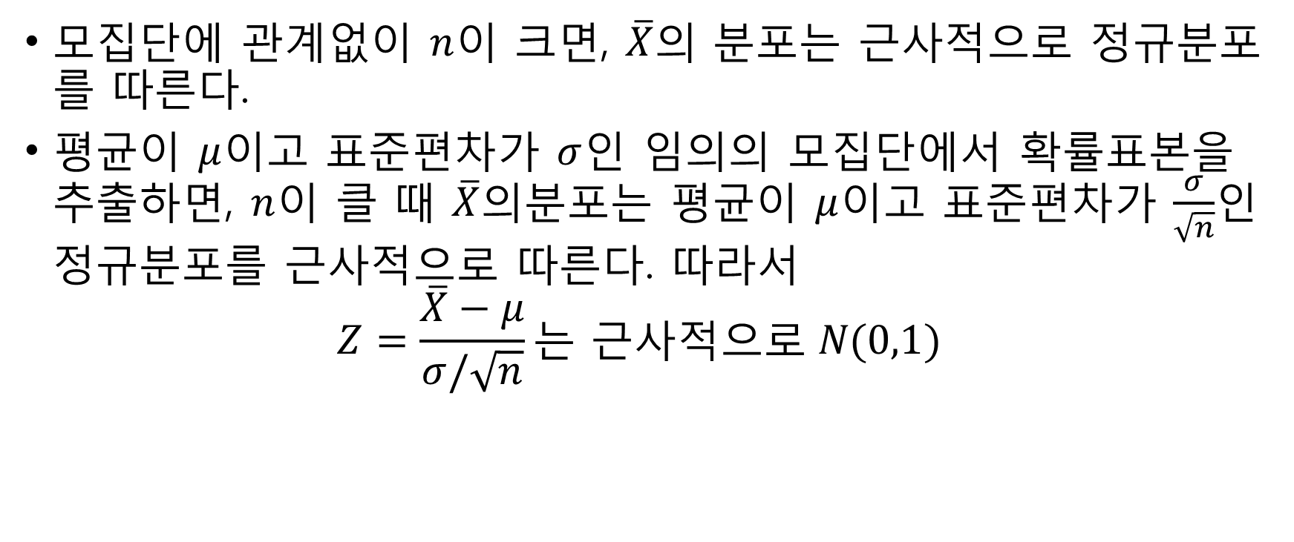
중심극한정리
모집단에 관계없이 $n$이 크면, $\overline{X}의$ 분포는 근사적으로 정규분포를 따른다.
평균이 $μ$이고 표준편차가 $σ$인 임의의 모집단에서 확률표본을 추출하면, $n$이 클 때 $\overline{X}의$분포는 평균이 $μ$이고 표준편차가 $\frac{σ}{\sqrt{n}}$인 정규분포를 근사적으로 따른다. 따라서
$Z=\frac{\overline{X}−μ}{σ/\sqrt{n}}는\text{ 근사적으로} N(0,1)$

Slide 23
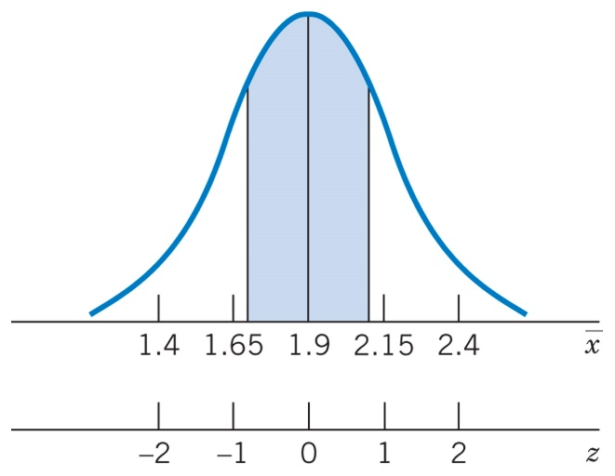
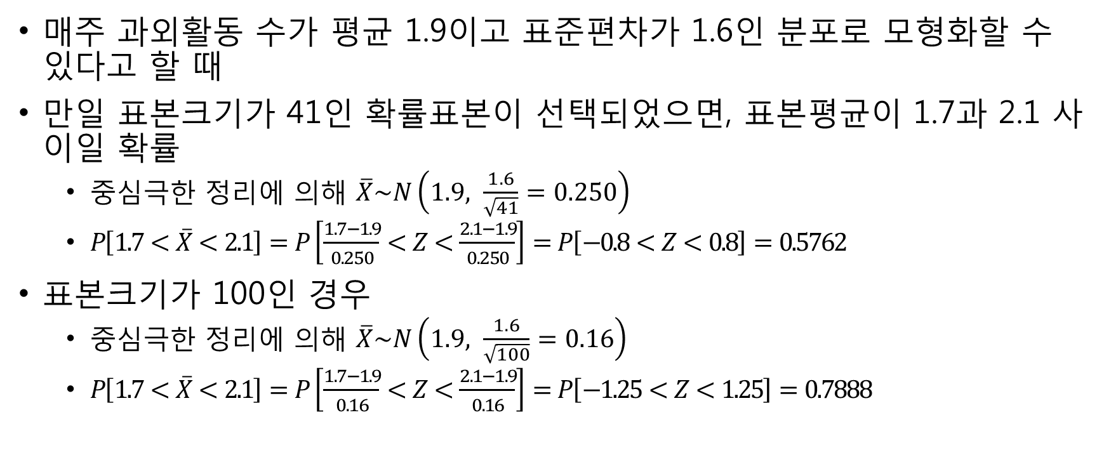

예제: 대$표본에 근거한 \overline{X}$에 대한 확률 계산
매주 과외활동 수가 평균 1.9이고 표준편차가 1.6인 분포로 모형화할 수 있다고 할 때
만일 표본크기가 41인 확률표본이 선택되었으면, 표본평균이 1.7과 2.1 사이일 확률
  중심극한 정리에 의해 $\overline{X}\sim N\left(1.9, \frac{1.6}{\sqrt{41}}=0.250\right)$
  $P\left[1.7<\overline{X}<2.1\right]=P\left[\frac{1.7−1.9}{0.250}<Z<\frac{2.1−1.9}{0.250}\right]=P\left[−0.8<Z<0.8\right]=0.5762$
표본크기가 100인 경우
  중심극한 정리에 의해 $\overline{X}\sim N\left(1.9, \frac{1.6}{\sqrt{100}}=0.16\right)$
  $P\left[1.7<\overline{X}<2.1\right]=P\left[\frac{1.7−1.9}{0.16}<Z<\frac{2.1−1.9}{0.16}\right]=P\left[−1.25<Z<1.25\right]=0.7888$

Slide 24
예제: 중심극한정리의 실례
http://onlinestatbook.com/stat_sim/sampling_dist/index.html

Slide 25
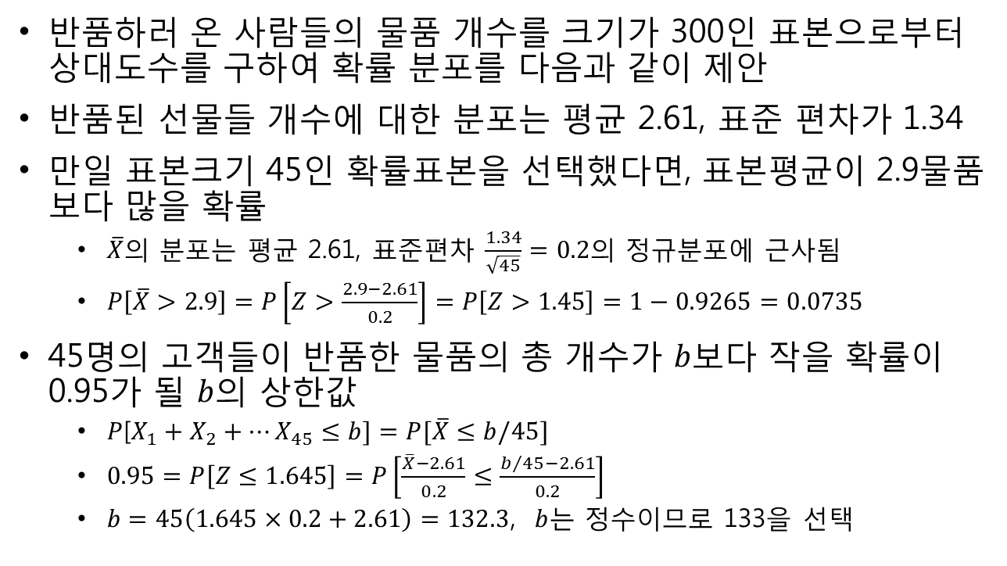
예제: 반품된 물품의 개수
반품하러 온 사람들의 물품 개수를 크기가 300인 표본으로부터 상대도수를 구하여 확률 분포를 다음과 같이 제안
반품된 선물들 개수에 대한 분포는 평균 2.61, 표준 편차가 1.34
만일 표본크기 45인 확률표본을 선택했다면, 표본평균이 2.9물품보다 많을 확률
  $\overline{X}$의 분포는 평균 2.61, 표준편차 $\frac{1.34}{\sqrt{45}}=0.2$의 정규분포에 근사됨
  $P\left[\overline{X}>2.9\right]=P\left[Z>\frac{2.9−2.61}{0.2}\right]=P\left[Z>1.45\right]=1−0.9265=0.0735$
45명의 고객들이 반품한 물품의 총 개수가 $b$보다 작을 확률이 0.95가 될 $b$의 상한값
  $P$[$X_{1}+X_{2}+⋯X_{45}≤b]=P[\overline{X}≤b/45]$
  $0.95=P\left[Z≤1.645\right]=P\left[\frac{\overline{X}−2.61}{0.2}≤\frac{b/{45}−2.61}{0.2}\right]$
  $b=45\left(1.645×0.2+2.61\right)=132.3$, $b$는 정수이므로 133을 선택
반품된 물품의 개수 | 확률
1 | 0.25
2 | 0.28
3 | 0.20
4 | 0.17
5 | 0.08
6 | 0.02

Slide 26
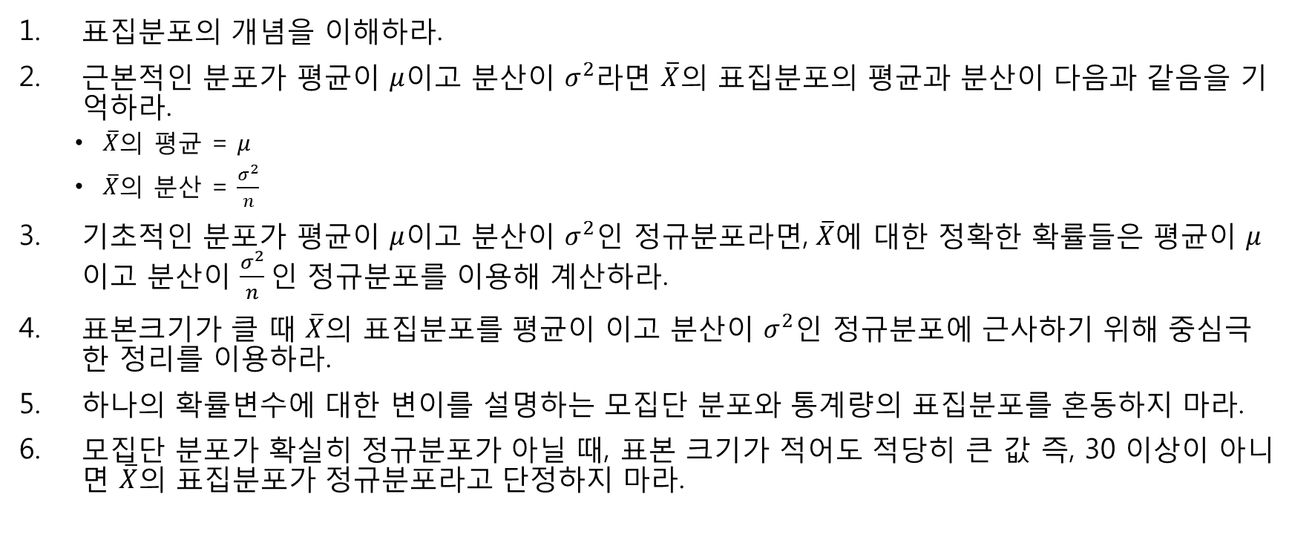
현명하게 통계 사용하기
표집분포의 개념을 이해하라.
근본적인 분포가 평균이 $μ$이고 분산이 $σ^{2}라$면 $\overline{X}의$ 표집분포의 평균과 분산이 다음과 같음을 기억하라.
  $\overline{X}의$ 평균 = $μ$
  $\overline{X}의$ 분산 = $\frac{σ^{2}}{n}$
기초적인 분포가 평균이 $μ$이고 분산이 $σ^{2}$인 정규분포라면, $\overline{X}$에 대한 정확한 확률들은 평균이 $μ$이고 분산이 $\frac{σ^{2}}{n}인$ 정규분포를 이용해 계산하라.
표본크기가 클 때 $\overline{X}의$ 표집분포를 평균이 이고 분산이 $σ^{2}$인 정규분포에 근사하기 위해 중심극한 정리를 이용하라.
하나의 확률변수에 대한 변이를 설명하는 모집단 분포와 통계량의 표집분포를 혼동하지 마라.
모집단 분포가 확실히 정규분포가 아닐 때, 표본 크기가 적어도 적당히 큰 값 즉, 30 이상이 아니면 $\overline{X}의$ 표집분포가 정규분포라고 단정하지 마라.

